Slide 1

Координация и регуляция жизнедеятельности
у животных 🐾🧠
РАБОТУ ВЫПОЛНИЛИ:
Езерский Мирон
Герасименко Дмитрий
Сбродов Илья
Печерин Егор

Slide 2
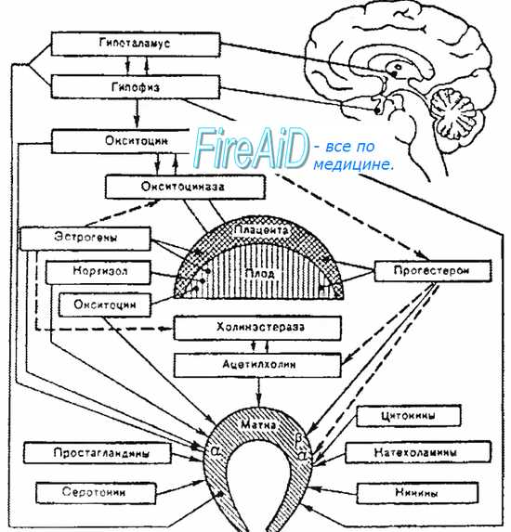
Что такое нейрогуморальная регуляция? 🤔
Нейрогуморальная регуляция⚡ = Нервная 🧠 + Гуморальная 💧
Главная роль: согласование работы
всех органов и поддержание гомеостаза ⚖️

Slide 3
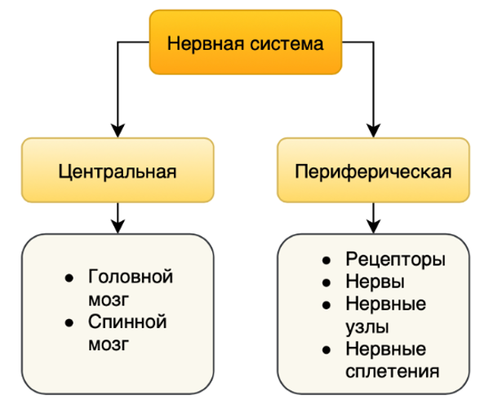
Компоненты системы регуляции 🧩
Основное содержание: 📋
Гуморальная: эндокринные железы 🏥 → гормоны 💉
Нервная: нейроны 🧬, головной и спинной мозг 🧠, нервы 🔌
Связь: через кровь 🩸 и гипоталамус 🔗

Slide 4
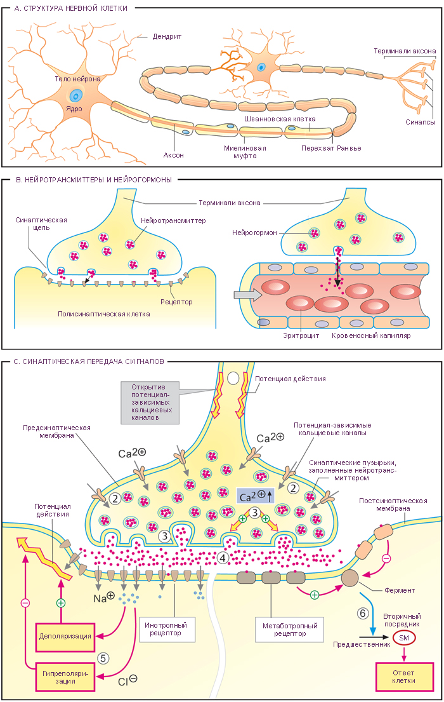
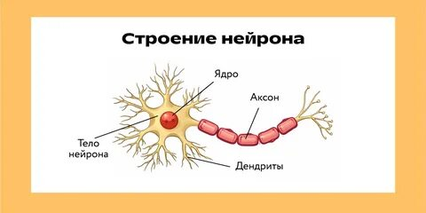
Строение нейрона 🔬
Основное содержание: 📝
Дендриты, тело клетки, аксон 🌳
Миелиновая оболочка (ускоряет передачу импульсов!) ⚡
Синапсы 🤝

Slide 5
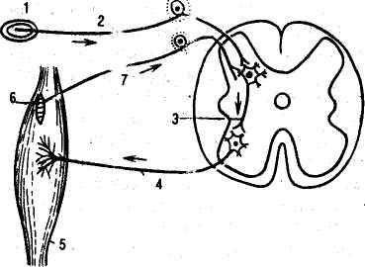
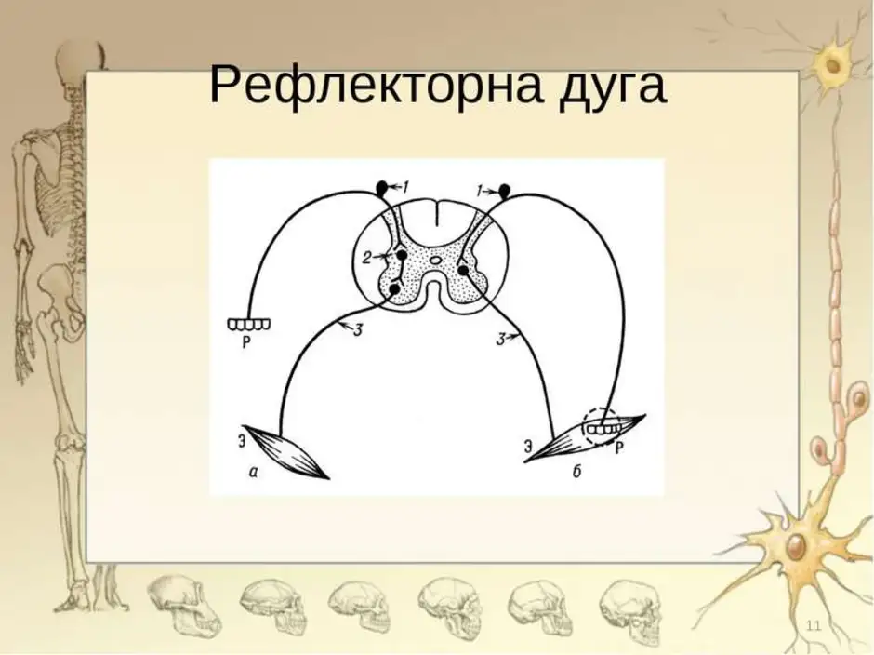
Как работает нервная регуляция (рефлекс) ⚙️
Основное содержание: 📋
Раздражение → нервный импульс → мозг → ответная реакция 🔄
Рефлекторная дуга 🔁

Slide 6
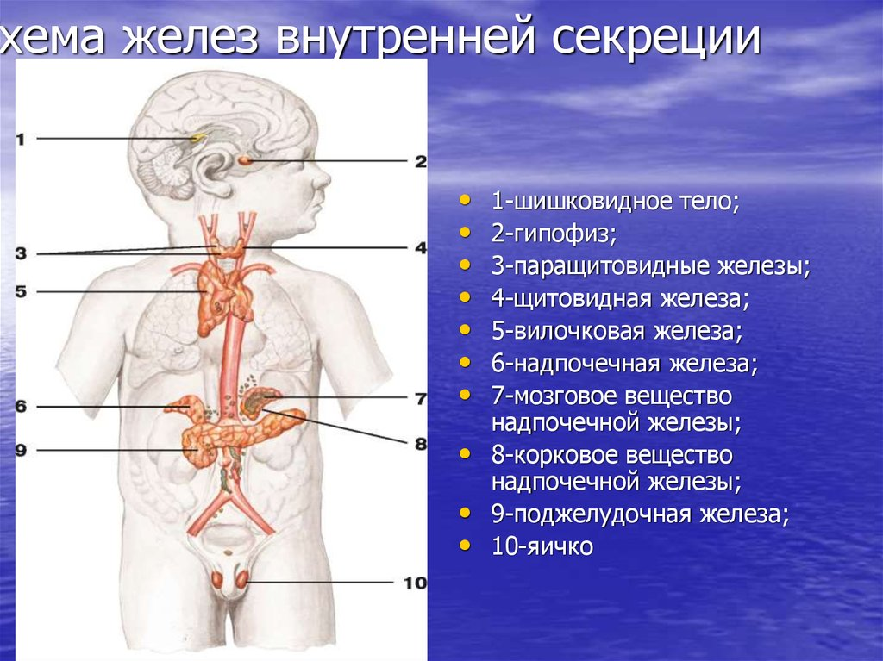
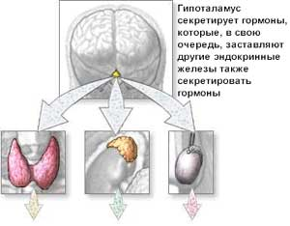
Гуморальная регуляция (гормоны) 🩸
Основное содержание: 📝
Железы выделяют гормоны в кровь 💉
Гормоны действуют на органы-мишени 🎯
Пример: адреналин 🔥

Slide 7
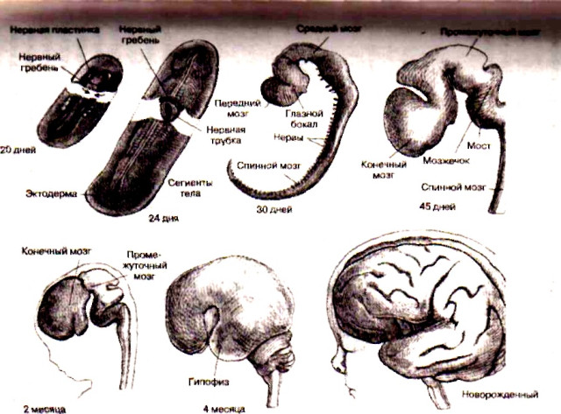
Эволюция нервной системы (беспозвоночные) 🐛
Основное содержание: 📋
Диффузная (гидра) - нервная сеть 🕸️
Лестничная (планария) - нервные стволы 🪜
Узловая (моллюски, членистоногие) - ганглии 🐚

Slide 8
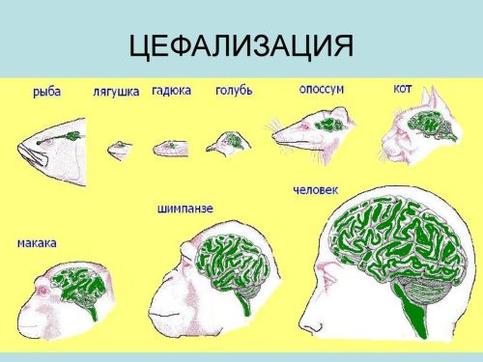
Эволюция нервной системы (позвоночные) 🐕
Основное содержание: 📝
Централизованная система 🏛️
Головной и спинной мозг 🧠
Усложнение: от простых структур к коре больших полушарий 📈

Slide 9
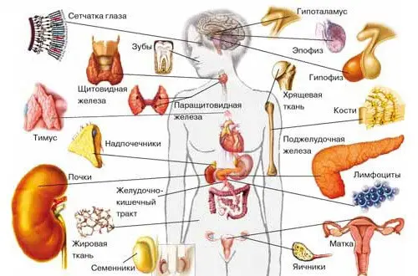
Взаимосвязь с другими системами 🔗
Основное содержание: 📋
Кровеносная (перенос гормонов) ❤️
Органы чувств (информация) 👁️
Опорно-двигательная (движение) 🏃
Иммунная система 🛡️

Slide 10
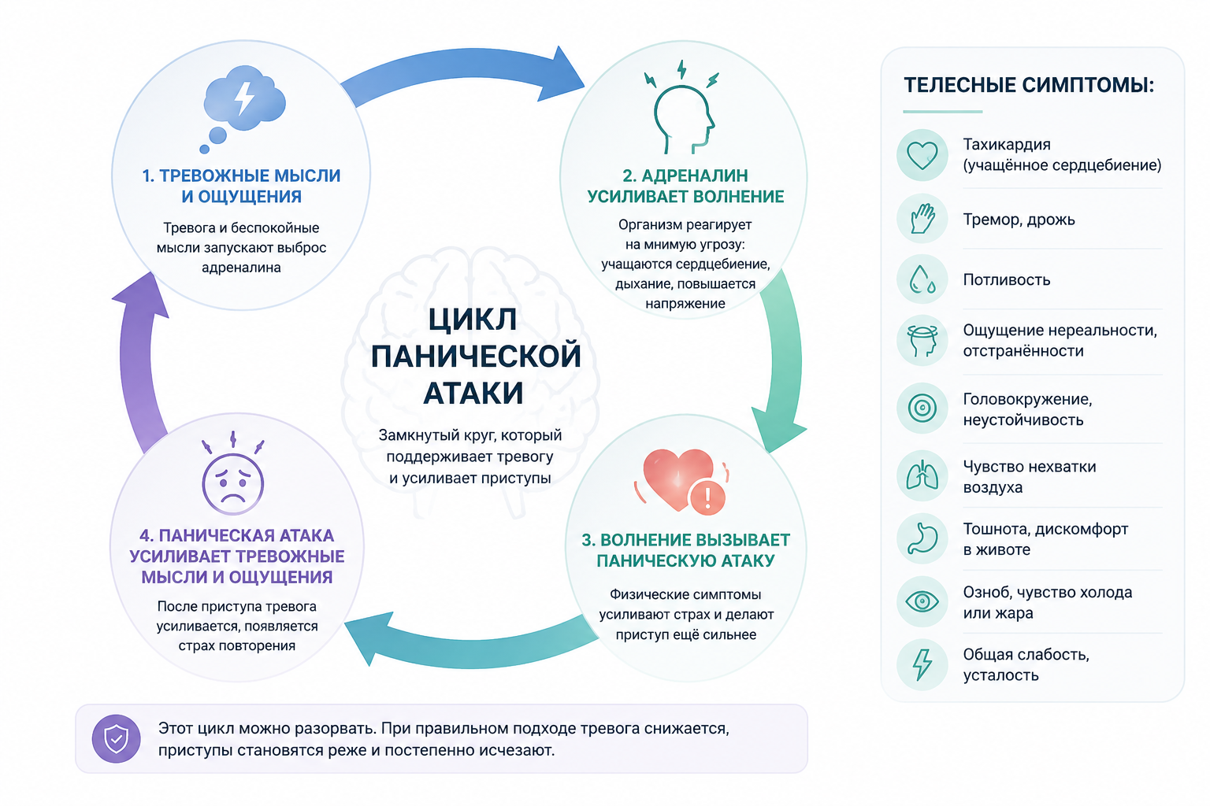
Интересные факты! 💡
Основное содержание: 📝
⚡ Миелиновая оболочка ускоряет передачу импульсов! 🏎️
💪 Адреналин:
  Усиливает сердцебиение ❤️‍🔥
  Сужает сосуды 🩸
  Повышает глюкозу 🍬
  Реакция "бей или беги" 🏃‍♂️💨

Slide 11
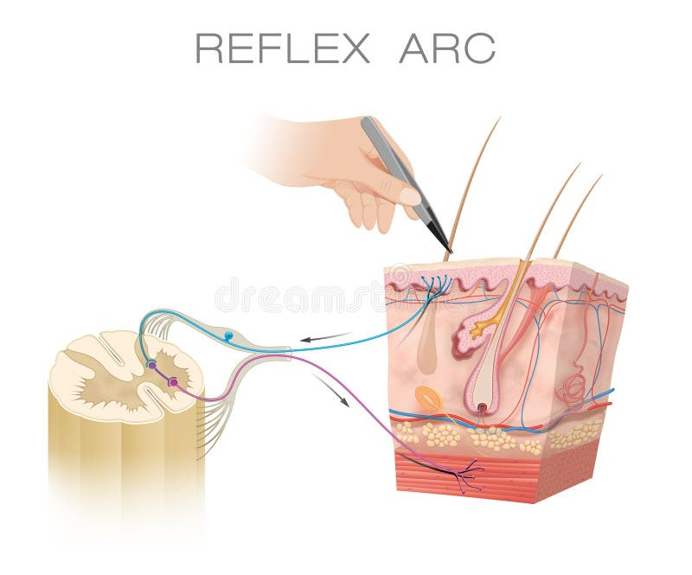
Проверь себя! ❓
Вопрос классу: 🙋‍♂️🙋‍♀️ "Как называется ответная реакция
организма на раздражение, осуществляемая нервной системой?"

